Slide 1
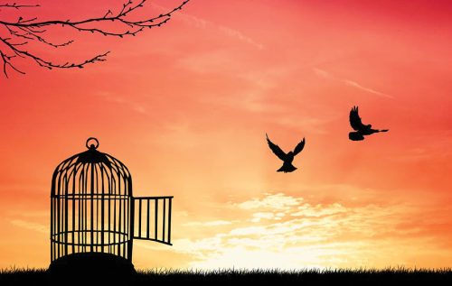
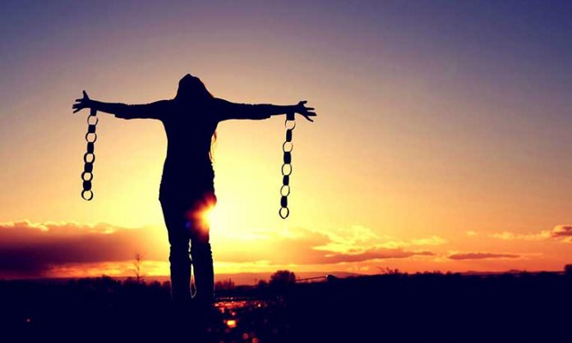
Unidad 1: La libertad como tema literario (Narrativa-lírica)

Slide 2
Retroalimentación teórico-práctico
Narrador y clasificación
Personaje y clasificación
Estilos narrativos

Slide 3
Antes de avanzar…
Participa
Pregunta
Opina

Slide 4
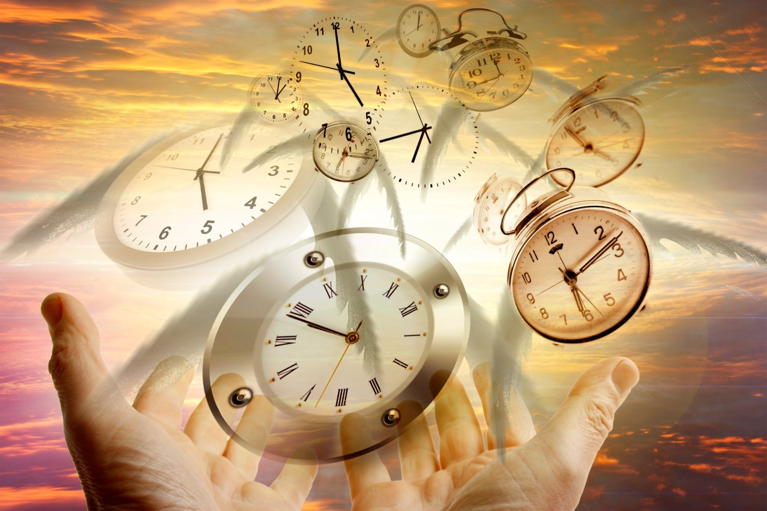
TIEMPO NARRATIVO

Slide 5
¿Qué es el tiempo?
¿Qué función cumple en un texto narrativo?
¿Qué tipos de tiempo narrativo conoces?

Slide 6
TIEMPO NARRATIVO
Tiempo de la historia
Tiempo del relato
Ab ovo
In media res
In extrema res
TIEMPO REFERENCIAL HISTÓRICO

Slide 7
Tiempo de la historia
2029
1998
AYER
HOY
MAÑANA
2021

Slide 8
TIEMPO DEL RELATO

Slide 9
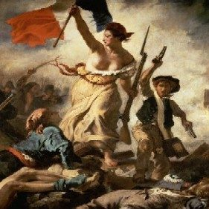
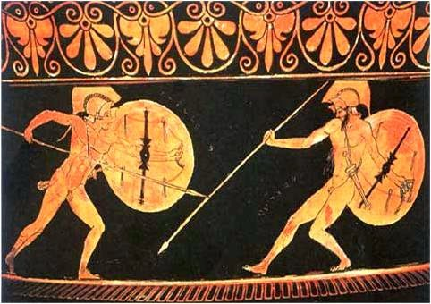
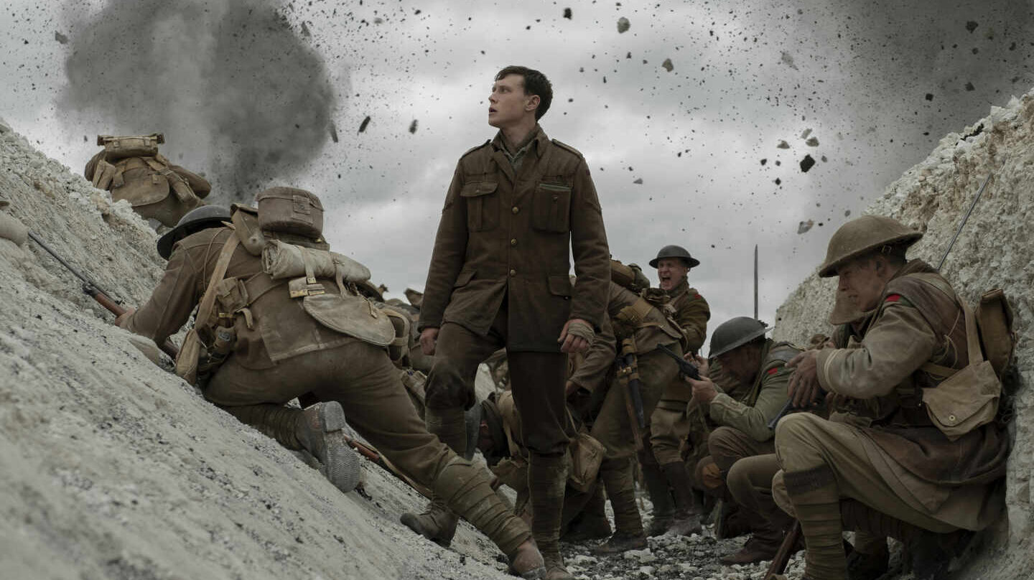
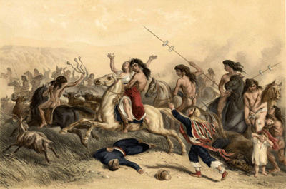
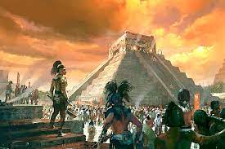
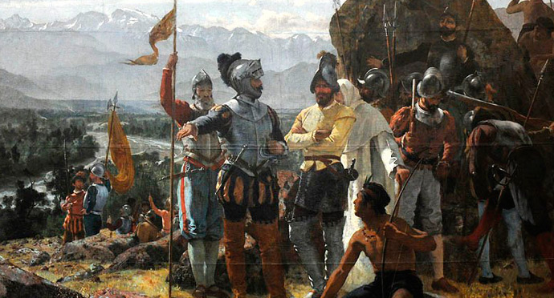
TIEMPO REFERENCIAL HISTÓRICO

Slide 10
Veamos un ejemplo
Tempo de la historia
Tiempo del relato
Tiempo referencial histórico
Segunda guerra mundial

Slide 11
Ejemplo TIEMPO DE LA HISTORIA
1.- Un gato maullando desesperadamente en la copa de un árbol.
2.- Una mujer se apena de él y va en su rescate.
3.- La mujer trepa por el árbol con dificultad.
4.- La mujer intenta alcanzar al gato, pero éste se asusta y la araña.
5.- La mujer se encuentra tendida en el suelo, con un gran rasguño en una mano, pero con el gato entre sus brazos sano y salvo.
6.- La mujer se repone de la caída y decide llevar el gato a su casa como regalo para su hija.

Slide 12
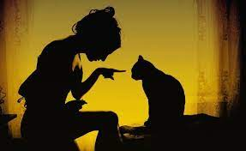
TIEMPO DEL RELATO
Una joven mujer se encuentra tendida bajo las frondosas ramas de un árbol. Su mano derecha se colorea con pequeñas gotas de sangre que manan desde las aberturas de los delgados rasguños que le hiciera el pequeño felino que rescató, el mismo que ahora ronronea y se pasea tranquilamente entre sus brazos. Todo sería distinto para la mujer si es que, hace unos minutos, no hubiera atendido a los desgarradores maullidos que el gato lanzara desde lo más alto de la copa del árbol que ahora la tiene a sus pies. Pero su adoración por los animales pudo más que su vértigo y no dudo en subir a rescatar la mascota. Ahora, reponiéndose de la caída, sólo piensa en cómo llamar al pequeño animal y en lo contenta que se pondrá su hija cuando lo lleve a casa.

Slide 13
Retrospectiva
Ab ovo
In media res
In extrema res
Lineal
Hecho particular

Slide 14
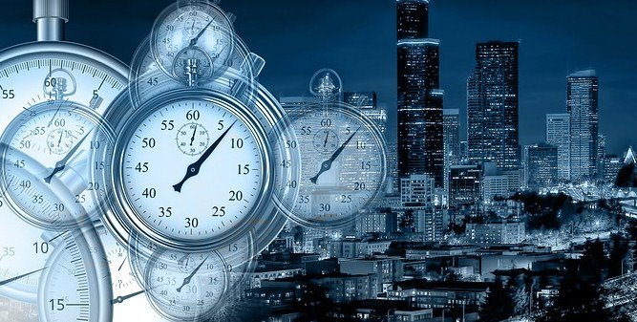
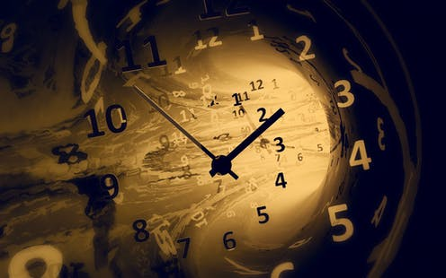
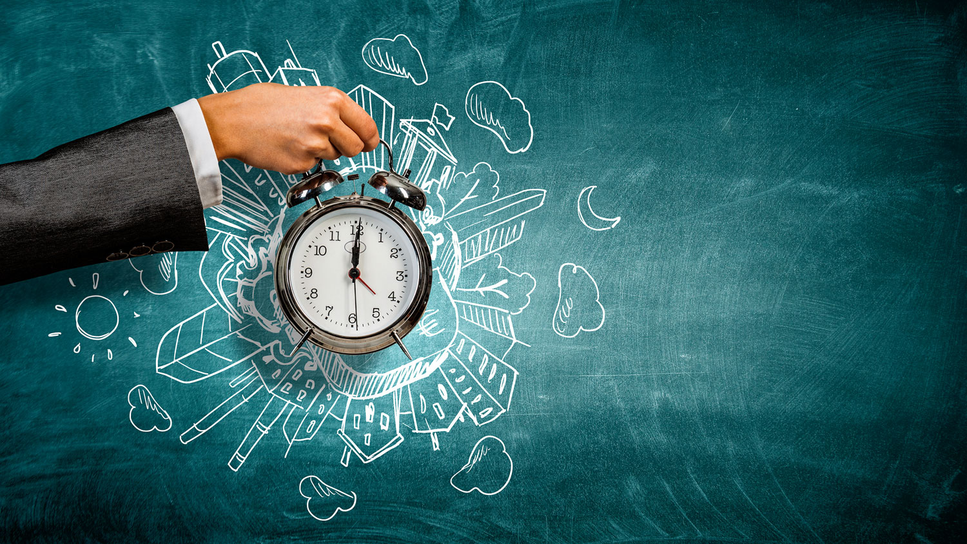
Anacronías narrativas

Slide 15
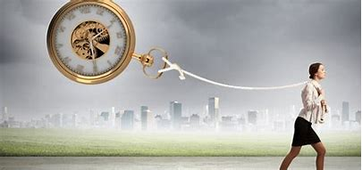
ANALEPSIS (salto al pasado)
Flashback
Racconto

Slide 16
Prolepsis (proyección al futuro)
Flash forward
Premonición

Slide 17
Actividad
1. Lee el siguiente cuento y luego ordena los acontecimientos de acuerdo al tiempo de la historia y al tiempo del relato.
La mano
El doctor Alejo murió asesinado. Indudablemente murió estrangulado.
Nadie había entrado en la casa, indudablemente nadie, y aunque el doctor dormía con el balcón abierto, por higiene, era tan alto su piso que no era de suponer que por allí hubiese entrado el asesino.
La policía no encontraba la pista de aquel crimen, y ya iba a abandonar el asunto, cuando la esposa y la criada del muerto acudieron despavoridas a la Jefatura. Saltando de lo alto de un armario había caído sobre la mesa, las había mirado, las había visto, y después había huido por la habitación, una mano solitaria y viva como una araña. Allí la habían dejado encerrada con llave en el cuarto.
Llena de terror, acudió la policía y el juez. Era su deber. Trabajo les costó cazar la mano, pero la cazaron y todos le agarraron un dedo, porque era vigorosa corno si en ella radicase junta toda la fuerza de un hombre fuerte.
¿Qué hacer con ella? ¿Qué luz iba a arrojar sobre el suceso? ¿Cómo sentenciarla? ¿De quién era aquella mano?
Después de una larga pausa, al juez se le ocurrió darle la pluma para que declarase por escrito. La mano entonces escribió: «Soy la mano de Ramiro Ruiz, asesinado vilmente por el doctor en el hospital y destrozado con ensañamiento en la sala de disección. He hecho justicia».
Ramón Gómez de la Serna Tomado

